Slide 1
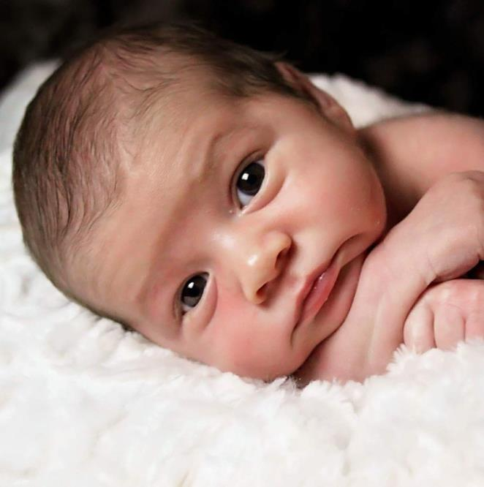
Curso de Dados
AULA 5
Aniela Improta França
(UFRJ)
2022

Slide 2
Revisão
Reconhecimento e representação
de palavras funcionais
2. Vantagem cognitiva em bilingues
de esloveno-italiano para trocas
3. Efeito de bloqueio dos dados primários
4. Efeito de antidepressivos durante
a gestação nos recém nascidos
5. Preferência por palavras lexicais
6. Afunilamento perceptual dos fonemas
7. Puro altruismo
8. Efeito de mutação genética
9. Colaboração recíproca: toma lá dá cá
10. Efeito da modularidade
( ) estudo de caso longitudinal
( ) bebês de 8 a 10 meses
( ) estudo de família
( ) bebês de 6 meses
( ) estudo de caso
retrospectivo até 14 anos
( ) bebês de 7 meses
( ) bebês de 6-8 e 10-12 meses
( ) bebês de até dois anos
( ) crianças de mais de 3 anos
( ) recém nascidos (1,2,3,dias)
( ) Observação
( ) Observação
( ) Observação
( ) acting-out (atuação)
( ) acting-out (atuação)
( ) Preferential Head turn paradigm (PHTP)
( ) Preferential Head turn paradigm (PHTP)
( ) Preferential Head turn paradigm (PHTP)
( ) Looking time
( ) HASP (high-amplitude sucking
procedure)

Slide 3
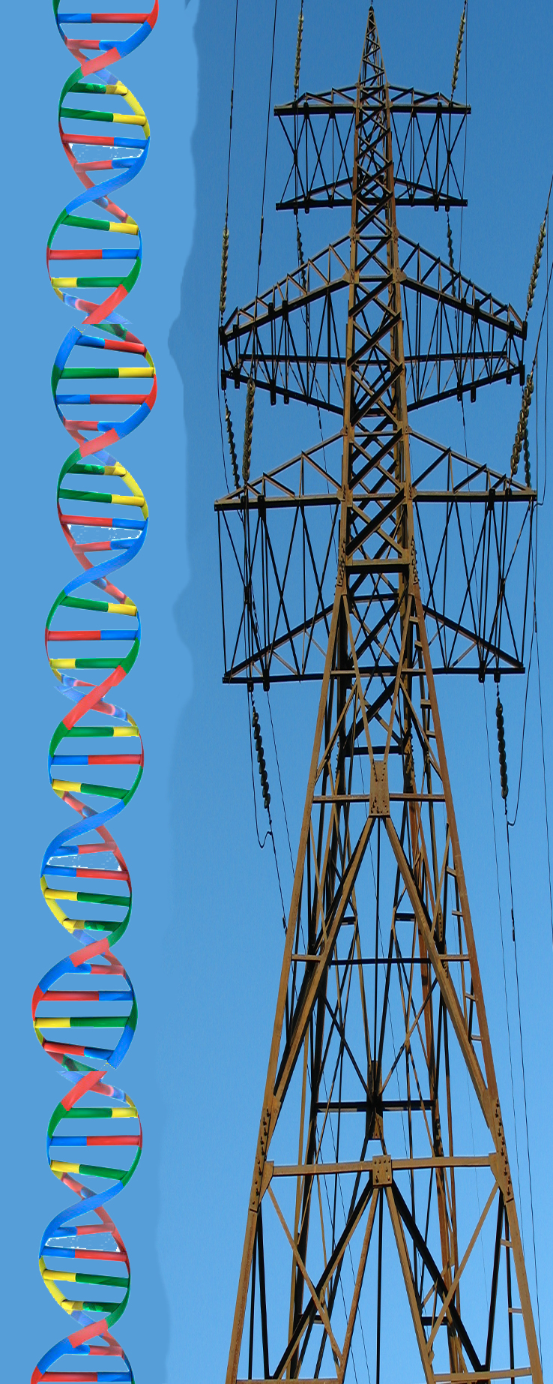
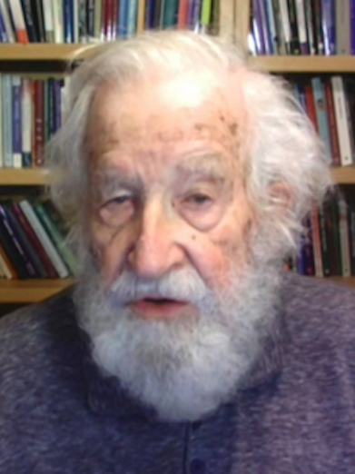
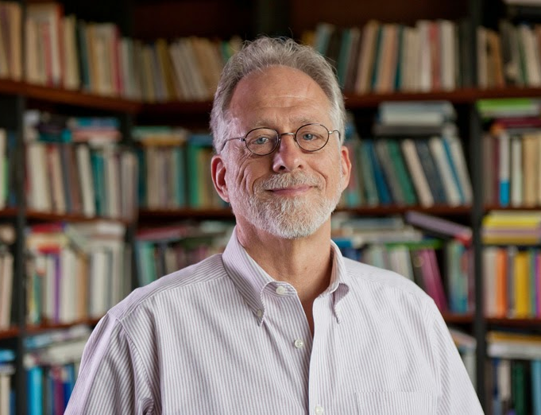
NATUREZA OU AMBIENTE ?
Noam Chomsky (1928 / ) Michael Tomasello (1950 / )
linguagem surge na espécie coincidentemente
com criatividade nos utensílios – protolíngua I
adaptação
darwinismo
“ Não adianta você saber o que o outro pensa e o outro saber o que você pensa. É necessário que você saiba que ele sabe que você sabe.”
aquisição de linguagem – GU + dados primários
linguagem surge paulatinamente a partir
da deixis, dos gestos - protolíngua de sinais
“ Aquisição não é alguma coisa que a criança faz. É algo que acontece com a criança no seu meio”
neurônios espelho
computação recursiva inata ligada à sobrevivência
sociabilidade inata ligada à sobrevivência
memória de uso conjunto e estatística
aquisição de linguagem – Teoria da Mente
treino e fala direta para criança
Organize as caixas de texto nas duas colunas,
Natureza x Ambiente
exaptação + adaptação
neodarwinismo
período crítico
centros de linguagem no cérebro
gramática universal (GU) dotação genética

